Slide 1


Slide 2

Casos positivos de COVID-19 en Colombia.
BASE DE DATOS Presentado por: Arcadio Diaz Camaño.
Karen Y. Mercado Rivera.
Jazmin A. Saenz Furniel.
11/06/2024

Slide 3
País Confirmados Muertes Primer caso Colombia 6.359.093 142.339 06 mar 2020
La pandemia de COVID-19 marcó el año 2020 y tuvo un impacto en Colombia y en todo el mundo. La información sobre los casos positivos de COVID-19 en Colombia durante ese año es esencial para comprender el impacto de la pandemia en el país. Estos datos muestran la propagación del virus, la respuesta del gobierno y la capacidad del sistema de salud. En este resumen, exploraremos las tendencias, los desafíos y las lecciones aprendidas de los datos de casos positivos de COVID-19 en Colombia en 2020, ofreciendo una visión general de cómo la pandemia afectó al país y cómo se enfrentó a ella.

Slide 4
INSTITUTO NACIONAL DE SALUD| Sector: Salud y protección social. Utilizan los datos para comprender la propagación del virus, identificar patrones y tomar decisiones informadas sobre políticas de salud pública.
¿Qué es el COVID 19?
Los coronavirus son una familia de virus que pueden causar enfermedades como el resfriado común, el síndrome respiratorio agudo grave y el síndrome respiratorio de Oriente Medio. En 2019 se identificó un nuevo coronavirus como la causa del brote de una enfermedad que se originó en China.
El virus se conoce como coronavirus 2 del síndrome respiratorio agudo grave (SARS-CoV-2). La enfermedad que causa se llama enfermedad por coronavirus 2019 (COVID-19).

Slide 5
Objetivos
Solo se agregó una nueva columna a los conjuntos. La de "tiempo enfermo" se utiliza para determinar cuánto tiempo se prolongó. Nos basamos en la fecha de diagnóstico y recuperación.
Identificar el rango de edad de las personas que tuvieron mayor afectación.
Identificar los departamentos con mayor afectación, con más casos de COVID confirmados.
Evaluar la eficiencia de las medidas de prevención, en relación con las personas recuperadas.

Slide 6
Herramienta utilizada:
La herramienta que se utilizó para el análisis de los datos fue Power Bi.
Metodología La metodología que se utilizó fue CRISP DM, un proceso estándar de la industria para la minería de datos, un método probado para guiar sus operaciones de minería de datos. Se llevaron a cabo tres etapas.
La comprensión de los datos.
Reparación de los datos.
Implementación.

Slide 7
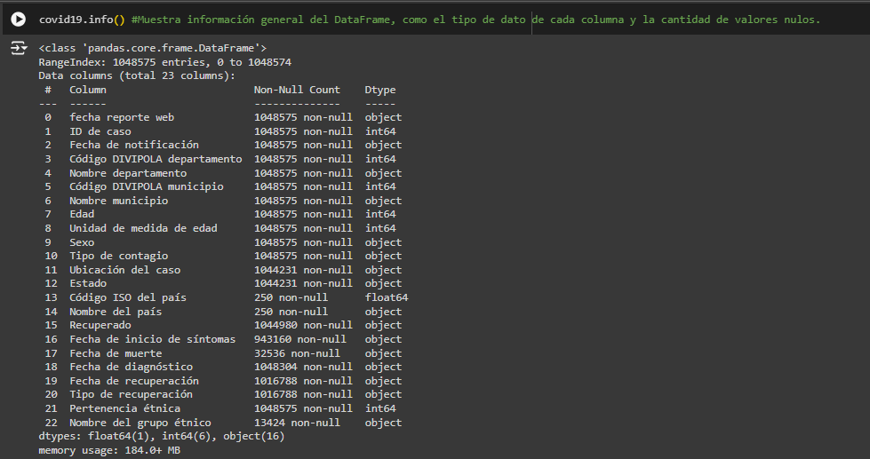
ETL(Extract, Transform, Load)
Análisis exploratorio: Nos ayuda a entender la estructura, contenido y calidad de los datos antes de realizar transformaciones y cargas.

Slide 8
Limpieza de datos:
Quitar datos nulos en las columnas "Ubicación del caso", "Estado", "Nombre del país", "Recuperado", "Tipo de recuperación", "Nombre del grupo étnico", "Código ISO del país".
Datos duplicados en "Nombre del país".
Corregir nombre departamento mal escritos.
Agregar Formato de fecha a las siguientes columnas 'Fecha de inicio de síntomas', 'Fecha de muerte', 'Fecha de diagnóstico', 'Fecha de recuperación'.

Slide 9
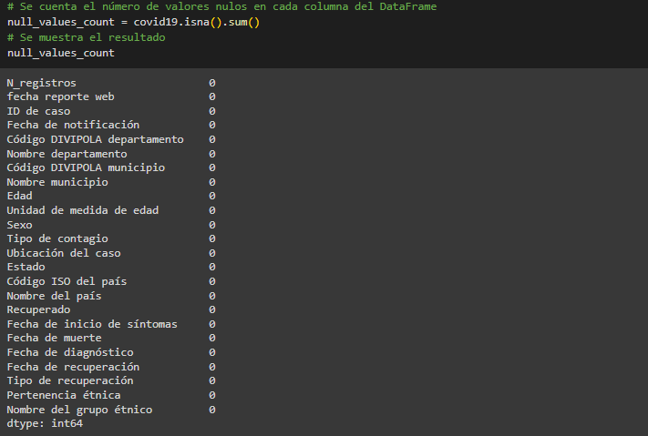
Resultado: Obtener un conjunto de datos libre de valores nulos y con todas las correcciones necesarias aplicadas.

Slide 10
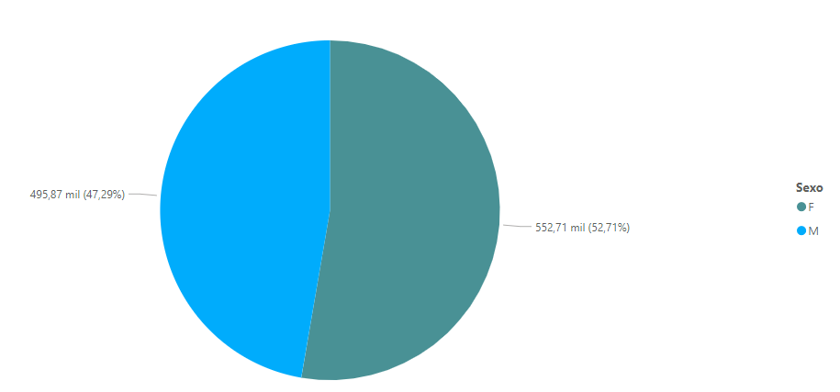
Resultados
Afectados por género

Slide 11
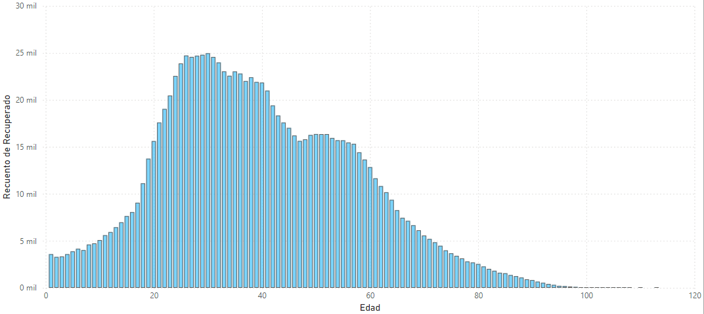
Edades de mayor afectación.

Slide 12
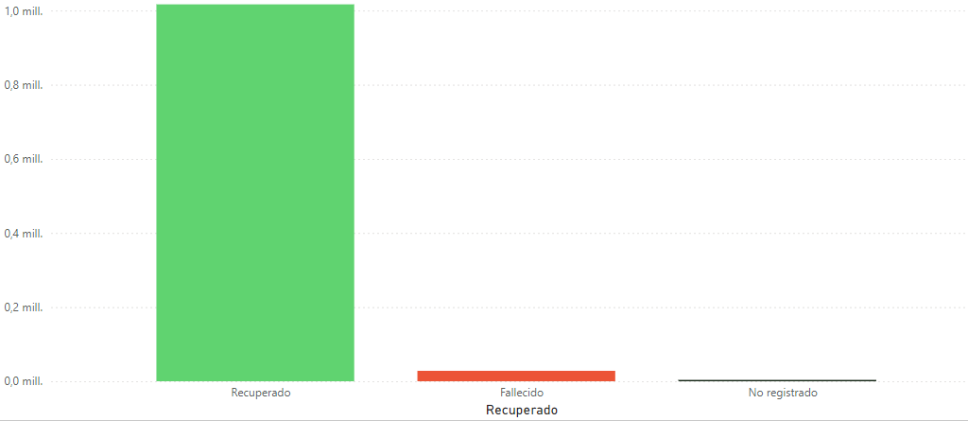

Slide 13
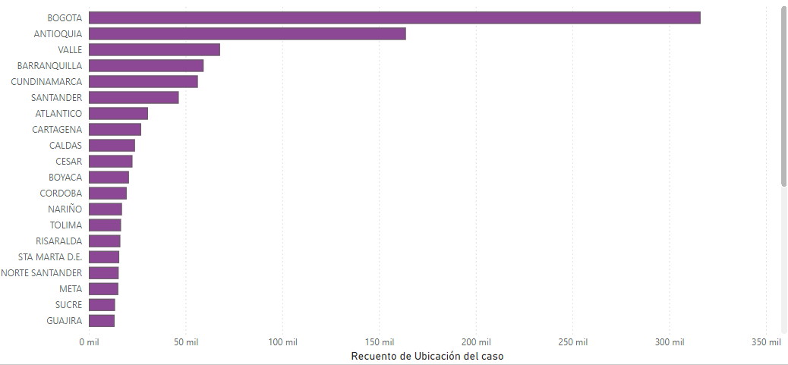
Departamentos con mayor afectación.

Slide 14
Resultados:
1. El informe mostró el rango de edad de las personas más afectadas por el COVID 19, que fue entre 20-40 años. En ese rango, se encuentra la mayor concentración de afectados.
2. Los departamentos con mayor afectación fueron, en primero lugar Bogotá con 316156; en segundo lugar, Antioquia con 163830 y en tercer lugar se encuentra Valle con 67785.
3. Al analizar los datos, se concluye que las medidas tomadas para la prevención y propagación de virus fueron eficientes. Porque el porcentaje de recuperados en comparación de personas fallecidas fueron superiores en una gran diferencia.

Slide 15
Conclusiones.
El grupo de edad más afectado fue el de entre 20 y 40 años, lo que podría deberse a su mayor actividad laboral y social durante la pandemia.
Los departamentos con más casos confirmados fueron Bogotá, Antioquia y Valle, lo que se debe a una mayor densidad poblacional y actividad económica en estas áreas.
La eficacia de las medidas preventivas.

Slide 16


